Slide 1
세계관, 배경, 몬스터
1차 작성
2026.01.15

Slide 2
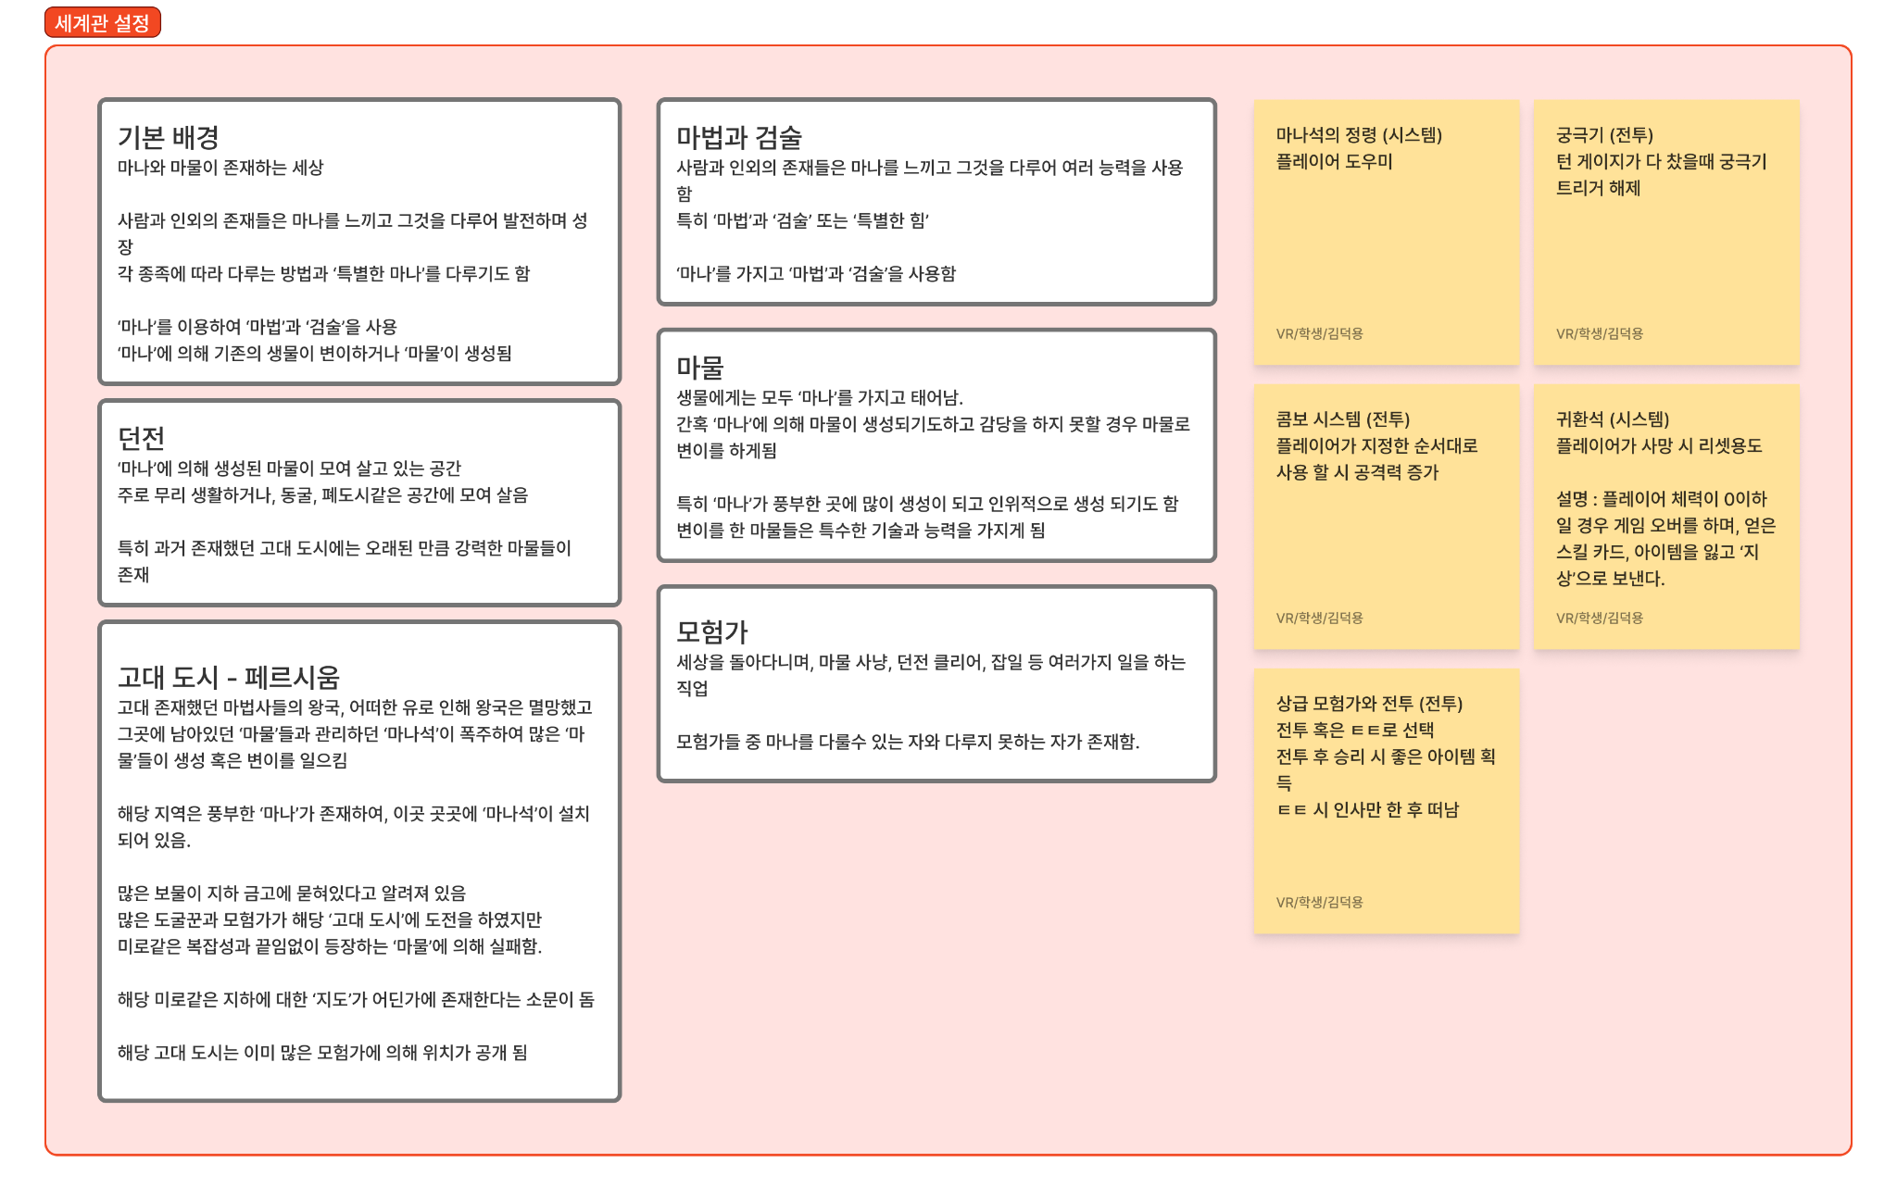
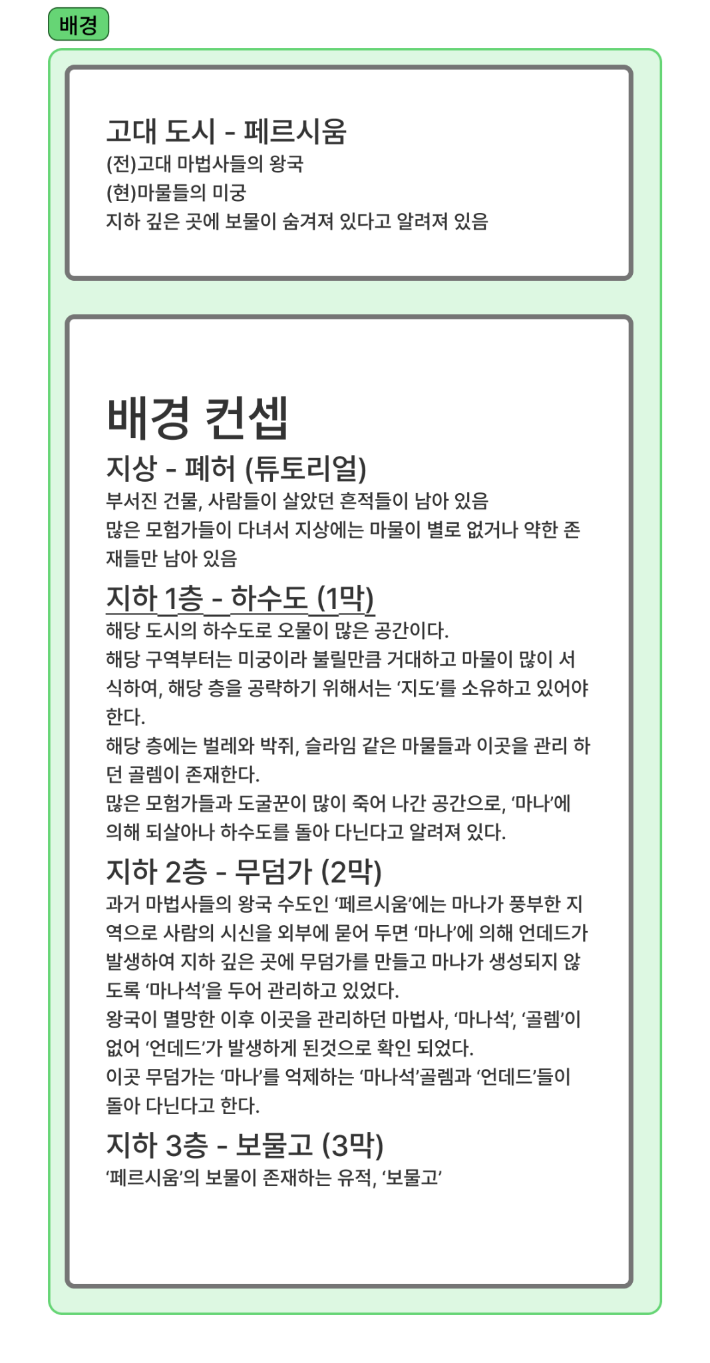
세계관 및 배경 설정
메모지 : 아이디어

Slide 3
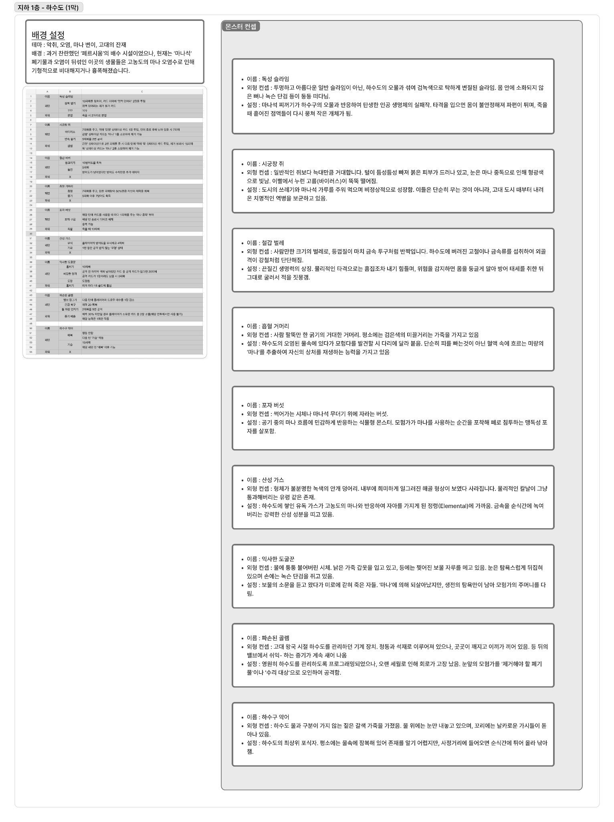
세계관 및 배경 설정
메모지 : 아이디어

Slide 4
피그마 링크
https://www.figma.com/board/qqIoS2xJb5yJQjzS7yN1Ff/%EC%A1%B8%EC%9E%91?node-id=26-231&t=5YyUQAKf7SsUpZPf-1

